Slide 1

CHÀO QUÝ THẦY CÔ GIÁO,
CHÀO CÁC EM HỌC SINH THÂN YÊU

Slide 2


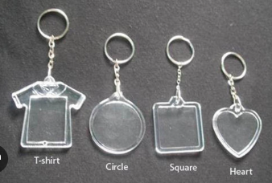
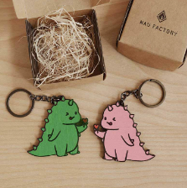

Móc khóa (hoặc phụ kiện cá nhân) là một sản phẩm thông dụng của mỗi cá nhân. Việc tự làm sản phẩm này giúp chúng ta tiết kiệm được tiền, nâng cao kĩ năng gia công cơ khí đồng thời tạo dấu ấn của riêng mình.

Slide 3

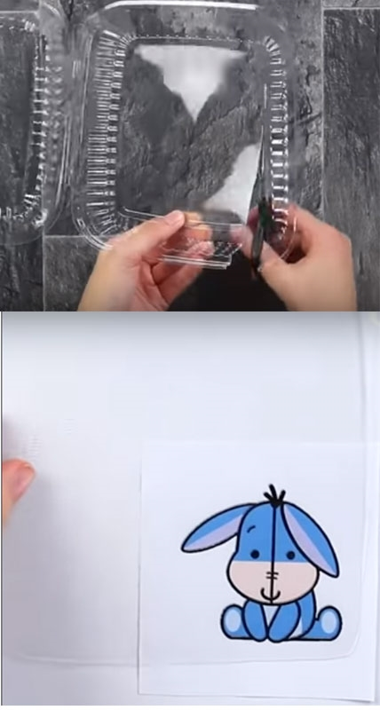
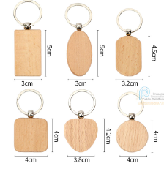

Móc khóa kim loại
Móc khóa gỗ
Móc khóa nhựa (tái chế từ vỏ chai nhựa, hộp nhựa…)
Với mỗi loại vật liệu chúng ta sẽ có phương pháp gia công phù hợp.

Slide 4


Bài 10: DỰ ÁN GIA CÔNG CHI TIẾT BẰNG DỤNG CỤ CẦM TAY
(thời lượng 2 tiết)

Slide 5
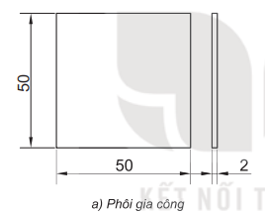
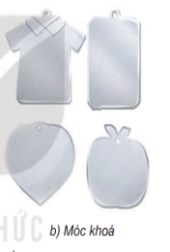
1. Nhiệm vụ của dự án
Phần đỉnh có 1 lỗ nhỏ
Phần thân

Slide 6
* Yêu cầu kĩ thuật của sản phẩm dự án
- Móc khóa có kích thước thích hợp.
- Hình dạng của móc khóa có tính sáng tạo và hình dạng độc đáo.
- Móc khóa có độ nhẵn, tính thẩm mĩ.

Slide 7
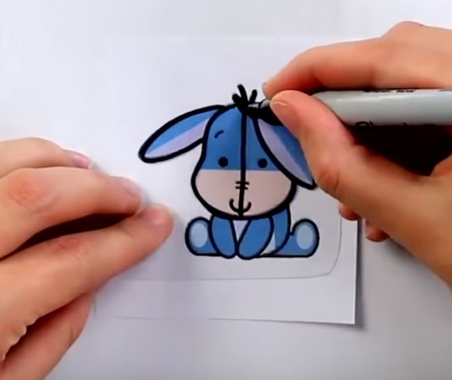
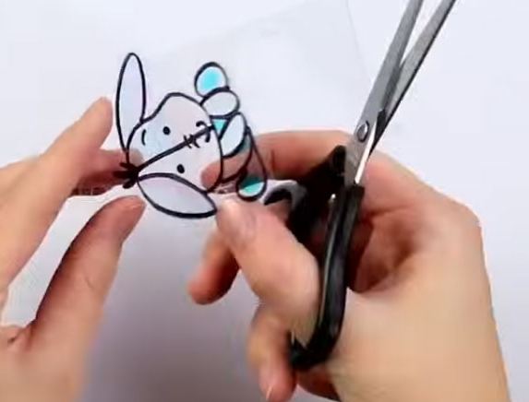
2. Tiến trình thực hiện
Bước 1: Thiết kế hình dạng móc khóa trên giấy.

Slide 8
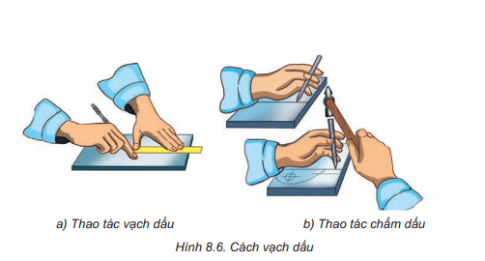
Bước 2: Vạch dấu phôi theo bản vẽ thiết kế

Slide 9
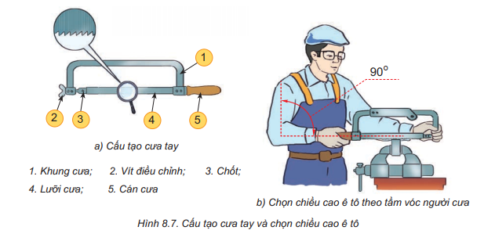
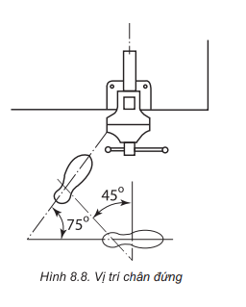
Bước 3: Gia công móc khóa theo đường vạch dấu bằng dụng cụ cầm tay.

Slide 10
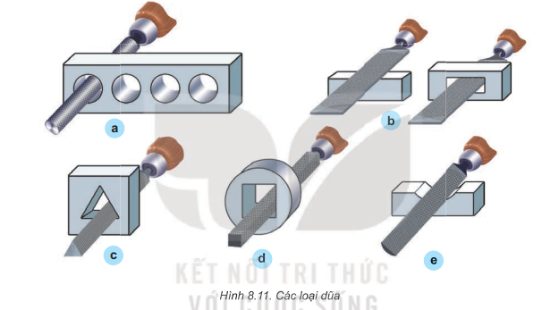
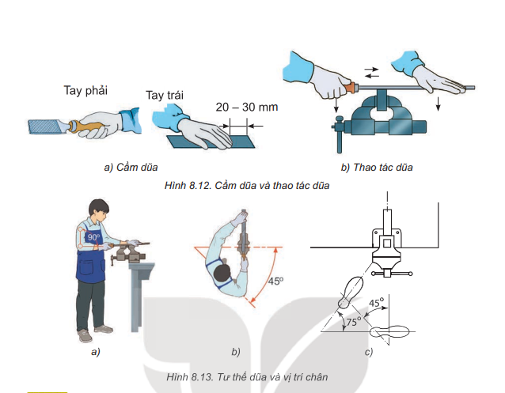
Bước 4: Dũa cạnh sắc và hoàn thiện sản phẩm.

Slide 11
Phiếu học tập số 1: Em hãy thảo luận nhóm và ghi các phần chuẩn bị dụng cụ và các thao tác cơ bản cho từng bước thiết kế móc khóa để hoàn thành phiếu học tập sau?
STT | Bước | Dụng cụ cần thiết | Thao tác
1 | Bước 1: Thiết kế hình dạng móc khóa trên giấy
2 | Bước 2: Vạch dấu phôi theo bản vẽ thiết kế.
3 | Bước 3: Gia công móc khóa theo đường vạch dấu bằng dụng cụ cầm tay.
4 | Bước 4: Dũa cạnh sắc và hoàn thiện sản phẩm.
- Giấy A4, bút chì,tẩy, thước lá, thước đo độ.
- Vẽ hình dạng, kích thước của chiếc móc khóa trên giấy A4.
- Thước, búa, chấm dấu, phấn màu, bút dạ.
- Vạch dấu phôi theo bản vẽ thiết kế
- Kẹp chặt phôi vào ê tô (Có thể kẹp cùng tấm gỗ để đường cưa không bị xiên.
- Cưa, ê tô, dụng cụ bảo hộ.
- Giấy giáp, giũa
- Dũa cạnh sắc và hoàn thiện sản phẩm

Slide 12

TRÌNH BÀY BÁO CÁO
Thông qua việc hoàn thiện phiếu học tập số 1 em hãy lựa chọn các dụng cụ và phương pháp gia công để đưa ra quy trình thiết kế chiếc móc chìa khóa hoàn chỉnh và hoàn thiện vào báo cáo.

Slide 13
Bảng tiêu chí đánh giá:
STT | Tiêu chí đánh giá |  | Điểm
1 | Kĩ thuật sản phẩm của dự án | - Kích thước tương ứng với kích thước trong bản thiết kế (cho phép sai số + 1mm).
 |  | - Kích thước móc khóa phù hợp.
 |  | - Móc khóa có độ nhẵn, tính thẩm mĩ cao.
2 | Thao tác gia công sản phẩm | - Thao tác vạch dấu, chấm dấu, giũa, cưa chính xác.
 |  | - Nơi làm việc khoa học, gọn gàng
 |  | - Đảm bảo an toàn cho người, thiết bị và dụng cụ.
 |  | Hoàn thành đúng thời gian
3 | Báo cáo | - Cấu trúc đầy đủ, nội dung rõ ràng, chặt chẽ.
 |  | Quy trình gia công sản phẩm phù hợp.
 |  | Diễn đạt tự tin, trôi chảy
Mỗi tiêu chí đạt điểm tối đa ghi 10 điểm Điểm của dự án là điểm trung bình cộng của các tiêu chí trên

Slide 14
TRÌNH BÀY BÁO CÁO

Slide 15
Hướng dẫn về nhà
- Xem lại bản báo cáo thực hành.
- Quay video và chụp ảnh các công việc thực hiện nuôi dưỡng, chăm sóc vật nuôi tại gia đình.
- Đọc và tìm hiểu trước bài: Ôn tập chương III.

Slide 16


